Slide 1
Riskassessment before change Riskbedömning inför förändring
Welcome/ Välkomna!
Notes:
Denna mall är gjord för de fall där man delar in medarbetare i mindre grupper. Är det redan en liten grupp och en mindre riskbedömning kan man göra grupparbetet i helgrupp och ta bort grupppresentationsdelarna (bild 6 och 10)

Slide 2
Agenda
Introduction
Introduktion
Work in groups – risk identification and assessment
Grupparbete – identifiera risker och riskbedömning
Group work presentation
Presentation av grupparbetet
Paus
Work in groups – suggest actions
Grupparbete - åtgärdsförslag
Group work presentation
Presentation av grupparbete
Closure – What happens now?
Avslutande sammanfattning – Vad händer nu?

Slide 3
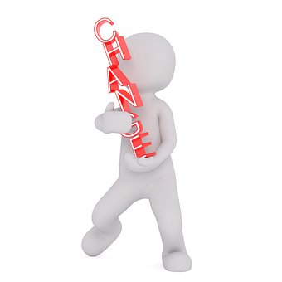
What is the suggested change? Vad innebär förslagen förändring?
Notes:
Den som är ansvarig för förändringen presenterar mycket kort vad förändringsförslaget innebär och förtydligar om någon har frågor.

Slide 4
Work environment
Arbetsmiljö
Social - terms and pre conditions including social interaktion, co operation, support from collegues and manager.
Organizational - terms and pre conditions including management, communication, participation, capacity for action, distribution of work and also demands, resources and responsibility.
Physical – furnishing, air quality, noise, building, chemicals etcetera
Social - villkor och förutsättningar för arbetet som inkluderar socialt samspel, samarbete och socialt stöd från chefer och kollegor.
Organisatorisk – villkor och förutsättningar för arbetet som inkluderar ledning och styrning, kommunikation, delaktighet, handlingsutrymme, fördelning av arbetsuppgifter samt krav, resurser och ansvar.
Fysisk – möblering, luftkvalitet, buller, byggnader, kemikalier etcetera
Notes:
Beskriv vad arbetsmiljö är samt ge exempel på arbetsmiljörisker.
Social och organisatorisk arbetsmiljö omfattar även kränkande särbehandling (victimization)

Slide 5
Work in groups Grupparbete
Identify risks for unhealth and injury/ Identifiera risker för ohälsa och olycksfall
Fysisk arbetsmiljö
Social arbetsmiljö
Organisatorisk arbetsmiljö
Notes:
Det första steget i riskbedömningen är att vi tillsammans identifierar de arbetsmiljörisker som förändringen kan innebära. Det ska innefatta både fysiska, organisatoriska och sociala risker.
Kom ihåg att en förändring i sig kan innebära risker som behöver hanteras löpande men vid detta tillfälle fokuserar vi på arbetsmiljörisker som uppstår efter förändringen är genomförd. Vi ska nu identifiera efter nya risker och inte gamla problem som kommer fortsätta trots förändringen om det inte är så att dessa riskerar att förvärras i och med förändringen.
OBS!! Tänk på att samma kan vara allvarligare för vissa grupper då gruppen kan ha andra förutsättningar tex. språk, kultur, oskrivna regler, tidigare erfarenheter, funktionsvariation mm
Tänk på att tydligt beskriva vad risken är kopplat till arbetsmiljö, vad riskerar att hända och varför. Tex. att byta arbetsuppgifter är inte en arbetsmiljörisk däremot är risk att medarbetare upplever ökad arbetsbelastning och stress över att behöva utföra samma mängd arbetsuppgifter som förut och samtidigt lära sig en stor mängd nya arbetsuppgifter.
Lyfts risker som inte är kopplade till arbetsmiljö kommer det inte att dokumenteras här, informera om hur dessa omhändertas på annat sätt

Slide 6
Work in groups Grupparbete
Risk assessment/ Riskvärdering
Notes:
Nu har vi identifierat arbetsmiljörisker och nästa steg är att värdera allvarlighetsgraden för varje risk. Hur stor sannolikheten är att ohälsa eller olycksfall uppstår och hur svåra konsekvenser det skulle bli om risken inträffade vägs samman och ger ett riskvärde som är en indikation på hur allvarlig risken är vilket ger oss en prioriteringsordning för i vilken ordning vi ska åtgärda riskerna. Observera att riskbedömningen är subjektiv och ska användas för att få syn på vilka risker som är allvarligast och behöver åtgärdas först. Berätta, utifrån vilken mall som används, om riskerna ska värderas som låg/medel/hög eller genom att använda siffrorna i riskmatrisen.

Slide 7
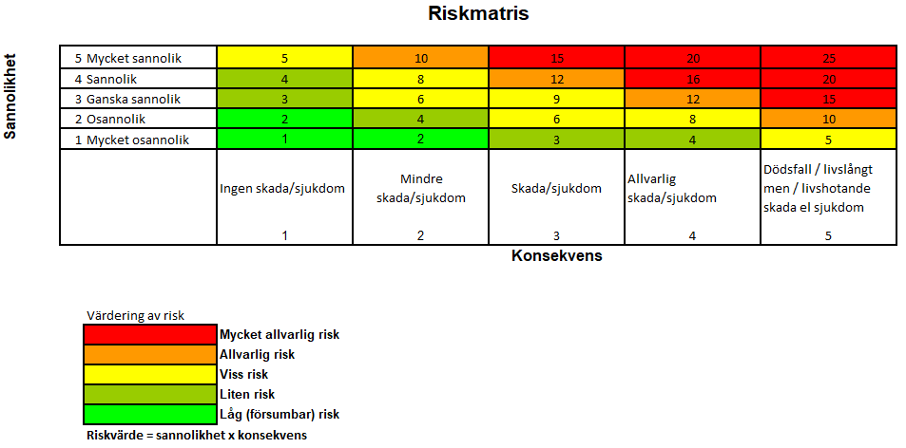
Work in groups Grupparbete
Lägg in bild för att visa riskmatris om man vill använda den
Notes:
Om ni använder riskbedömningsmallen som innehåller en riskmatris visa hur riskbedömningsmatrisen används som hjälp för riskvärderingen.

Slide 8
Group work presentation Presentation av grupparbete
Identified risks for unhealth and injury/ Identifierade risker för ohälsa och olycksfall
Risk assessment/ Riskvärdering
Risks / Risker
Risk assessment
Riskvärdering
Notes:
Grupperna presenterar, processledare och ansvarig chef ställer nyfikna frågor för att fördjupa förståelsen för vad som avses och hur risken värderats.

Slide 9
PAUS

Slide 10
Work in groups Grupparbete
Suggest actions to the risks
Föreslå åtgärder till riskerna
S: Specific/ Specifikt
M: Measurable/ Mätbart
A: Accepted/ Accepterat
R: Realistic/ Realistisk
T: Time-bound/ Tidsatt
Individual/
Individ
Group/
Grupp
Organization/
Organisation
Society/
Samhälle
Notes:
Denna bild kan vara till hjälp för att få deltagarna att tänka konkret och genomförbart.
SMARTA mål – teorin – till hjälp för att åtgärderna ska bli så konkreta och genomförbara som möjligt kan man tänka SMART
Påverkan på olika nivåer
Teori skapad av Dag Ingvar Jacobsen – organinsationsförändring och förändringsledarskap. En förändring påverkar på olika nivåer. Tänk på hur svårt/ lätt det är att påverka dessa olika nivåer. Som individ lättast påverka individnivå sen svårare och svårare ju längre bort man kommer.

Slide 11
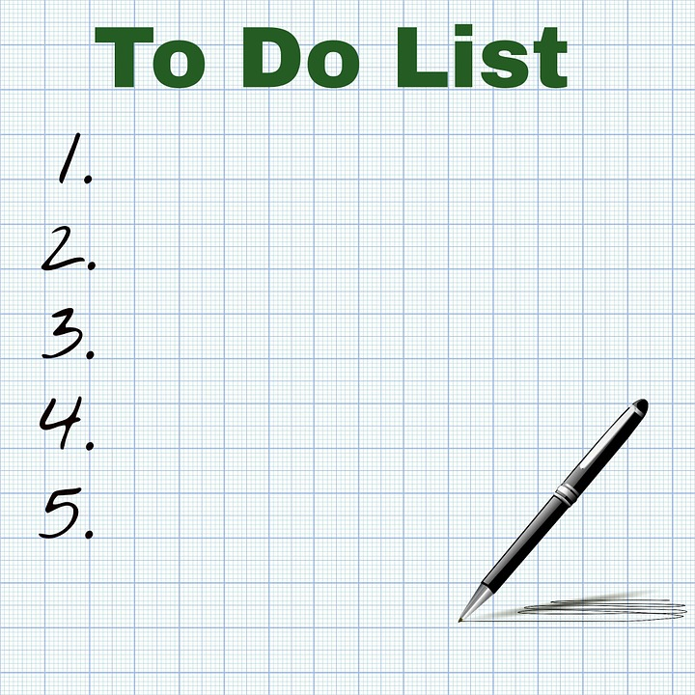
Work in groups Grupparbete
Suggest actions to the risks
Föreslå åtgärder till riskerna
Notes:
Sista steget är att föreslå åtgärder till identifierade risker. Deltagarna får föreslå åtgärder men det är ansvarig chef med mandat att besluta som slutligen beslutar vilka risker som ska genomföras.

Slide 12
Group work presentation Presentation av grupparbete
Suggested actions to the risks
Föreslagna åtgärder till riskerna
Suggested actions
Åtgärdsförslag
Notes:
Grupperna presenterar sina åtgärdsförslag. Processledare och ansvarig chef är nogranna med att informera om att åtgärderna är förslag och att det är ansvarig chef som slutligen beslutar om vilka åtgärder som kan och ska genomföras.
Vid behov är det viktigt att återkoppla varför en åtgärd inte är möjlig att genomföra och vad som kommer att göras istället, kan även återkopplas efter riskbedömningstillfället om betänketid behövs.

Slide 13
What happens now? Vad händer nu?

Slide 14
Tack!

